Slide 1
Drupal CMS / CMF

Slide 2
Готовые рецепты
Управление контентом.
Темизация.
Авторизация.
Обновления.
Поисковая оптимизация.
Производительность: кэширование, CDN, агрегация JS и CSS.
Многое другое.

Slide 3
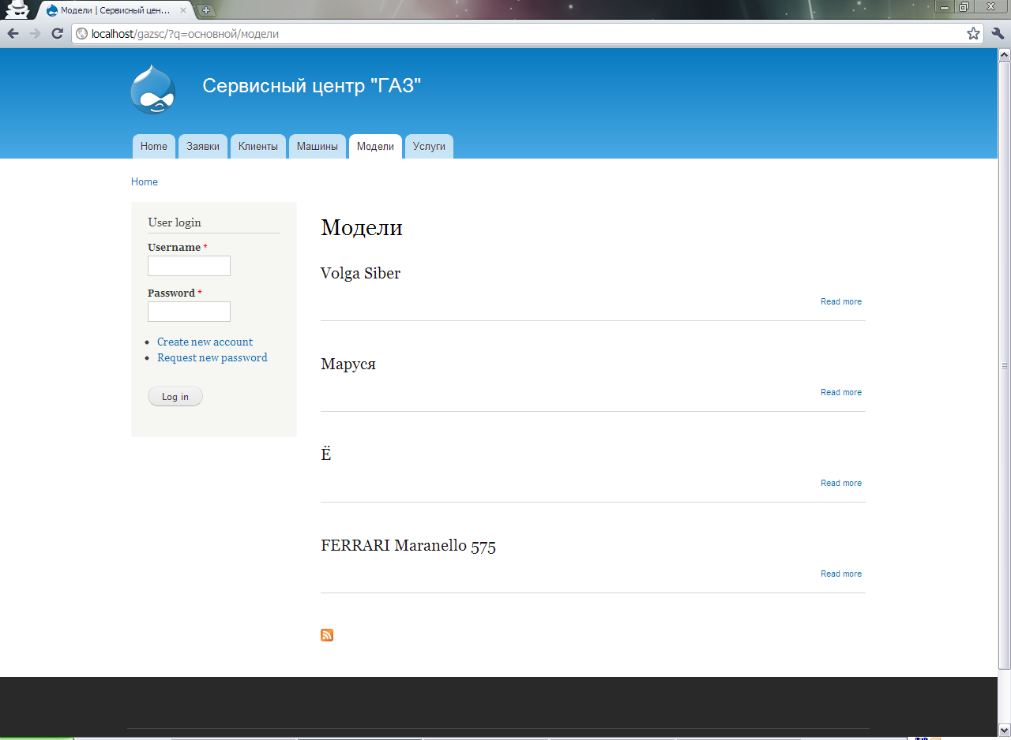
Пример

Slide 4
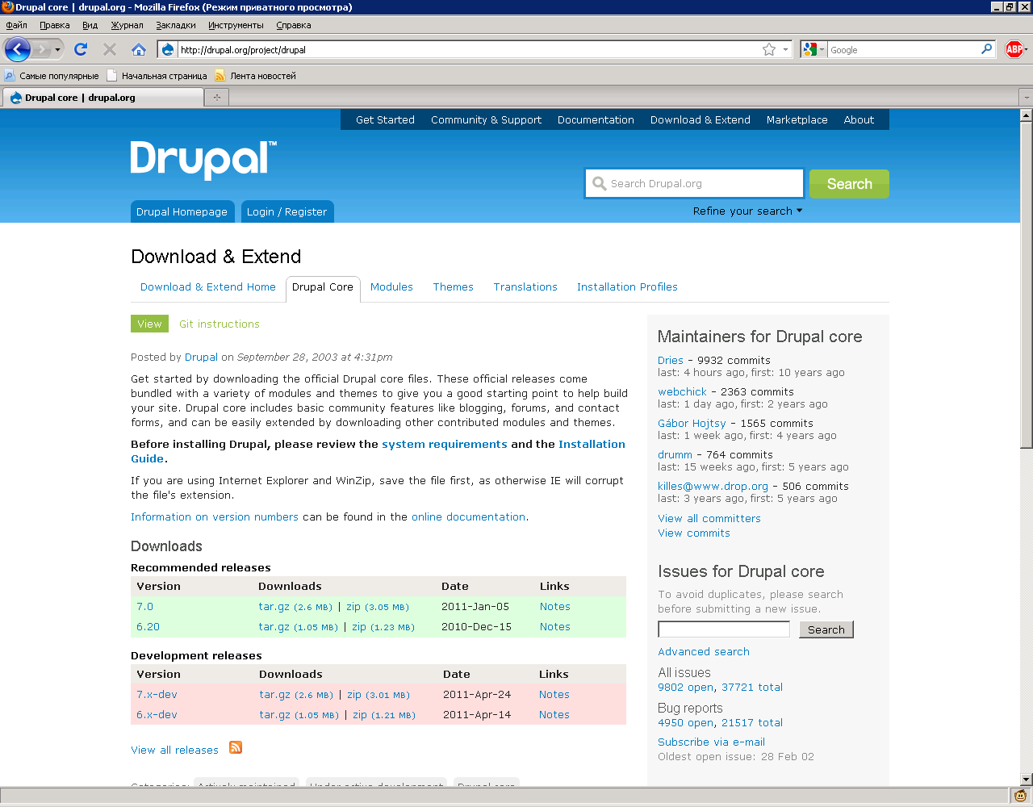
Загрузка

Slide 5
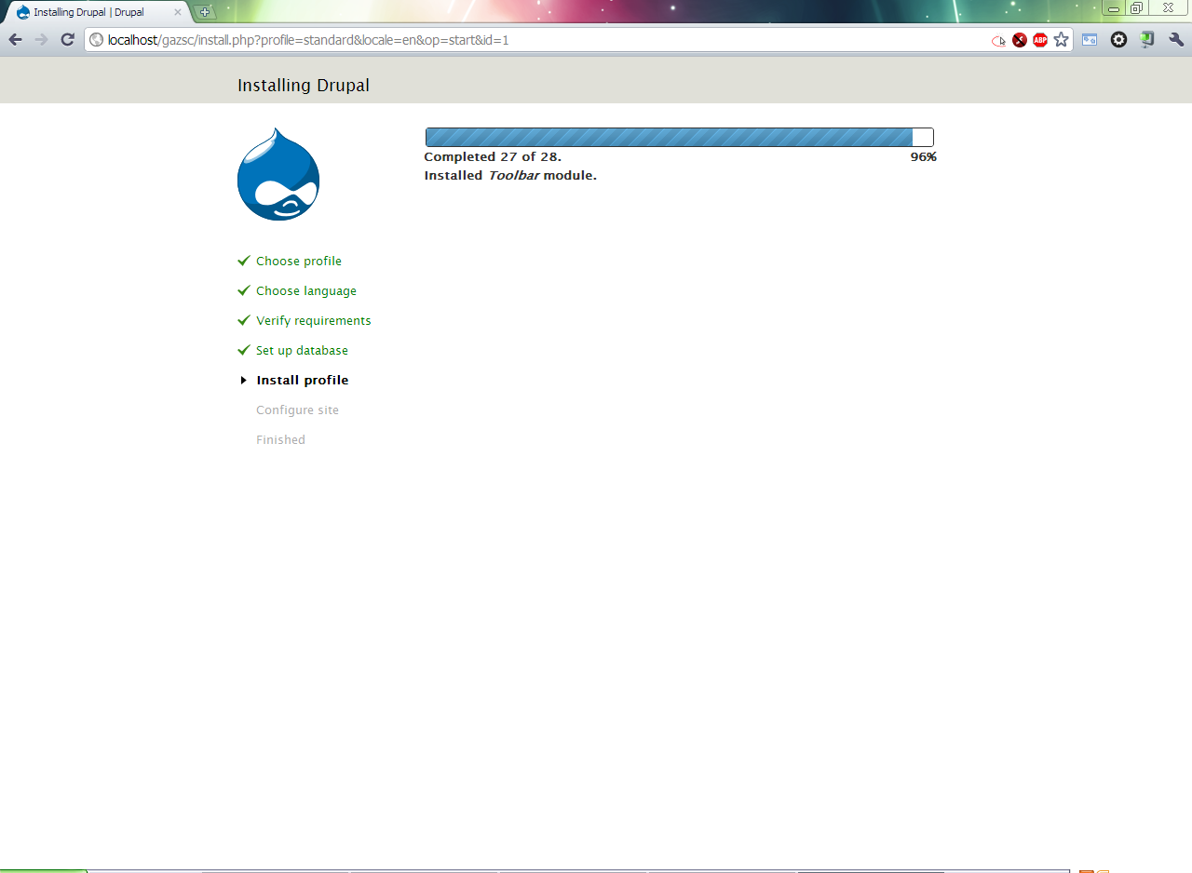
Установка

Slide 6
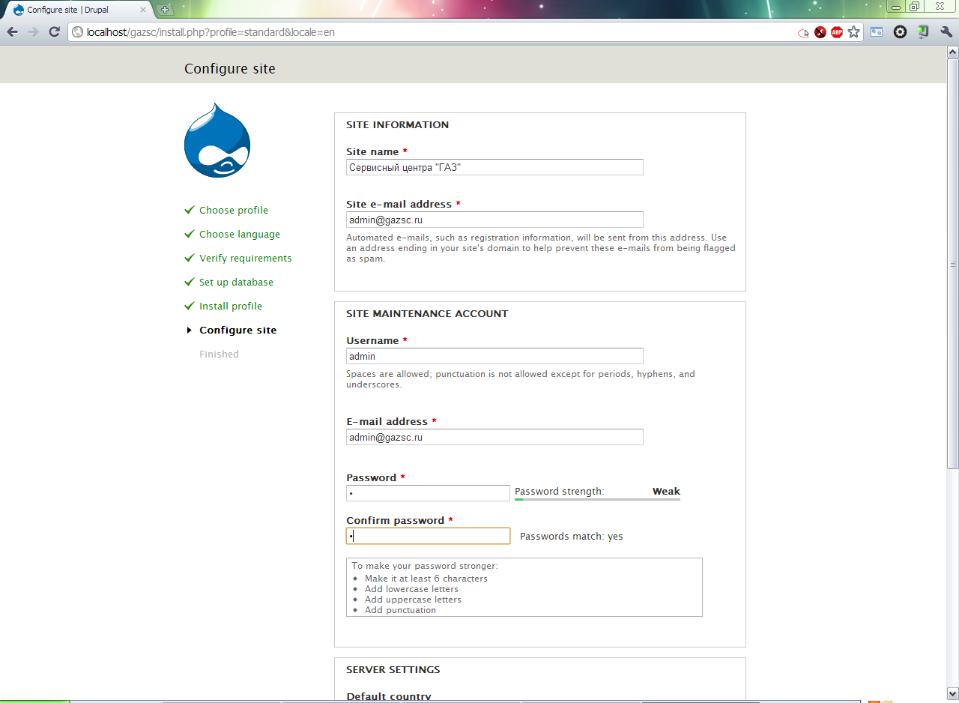
Настройка

Slide 7
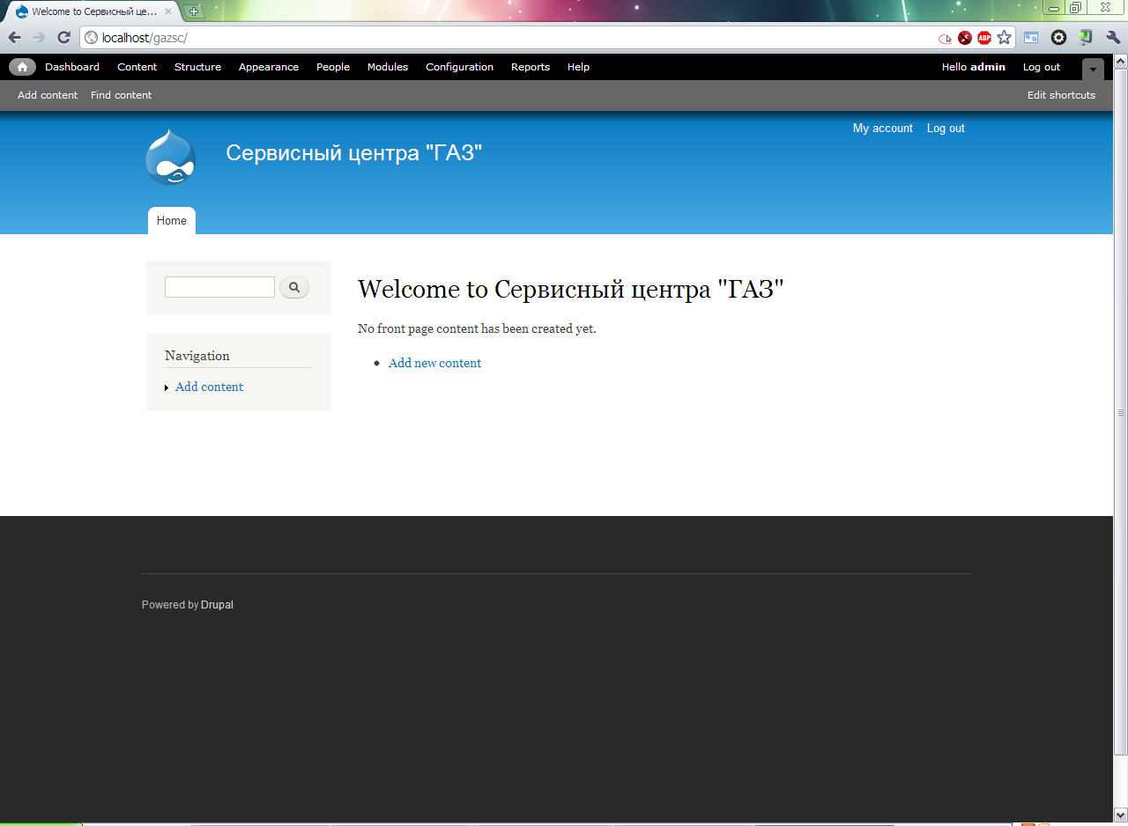
Новый сайт

Slide 8
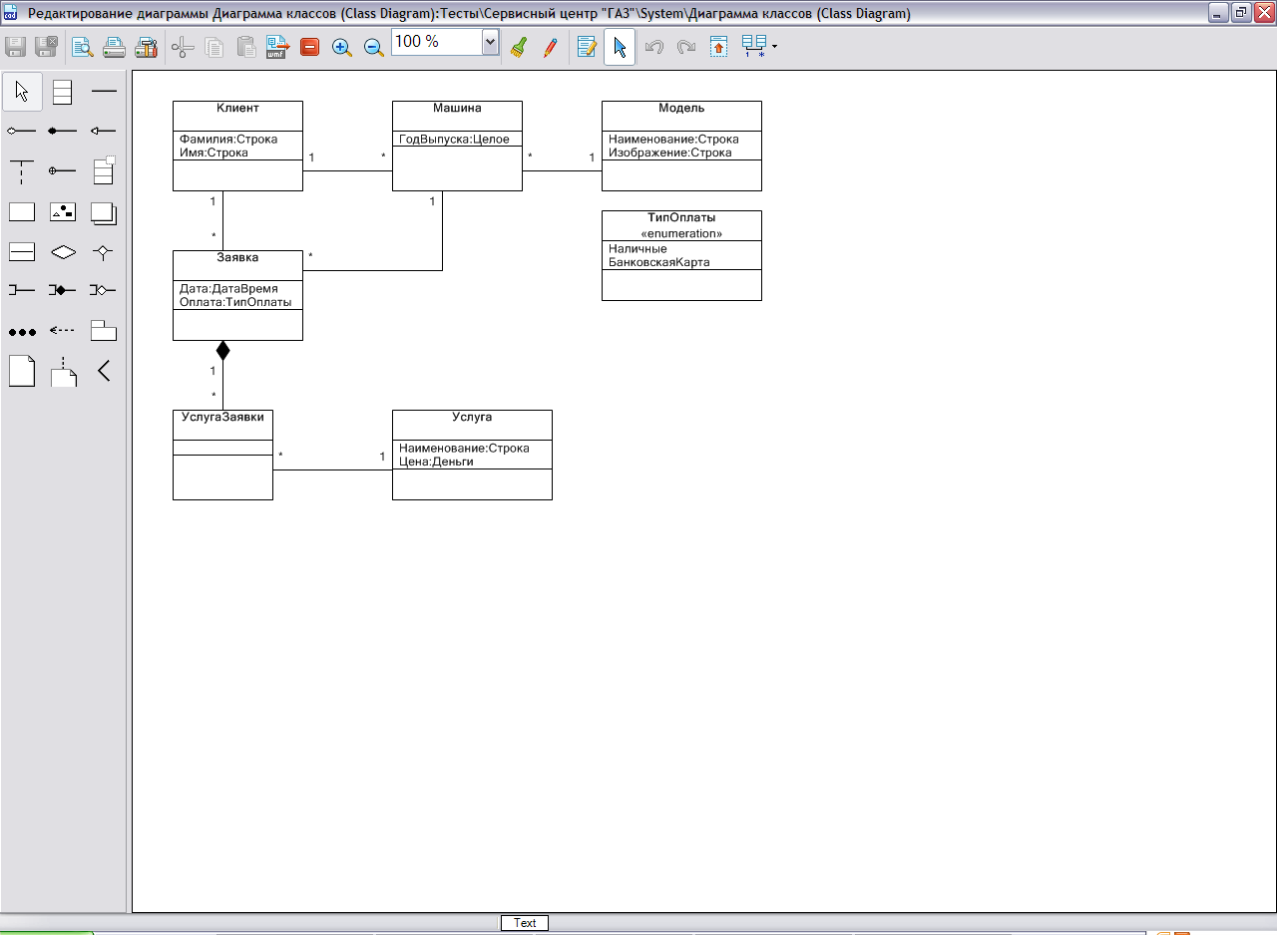

Slide 9
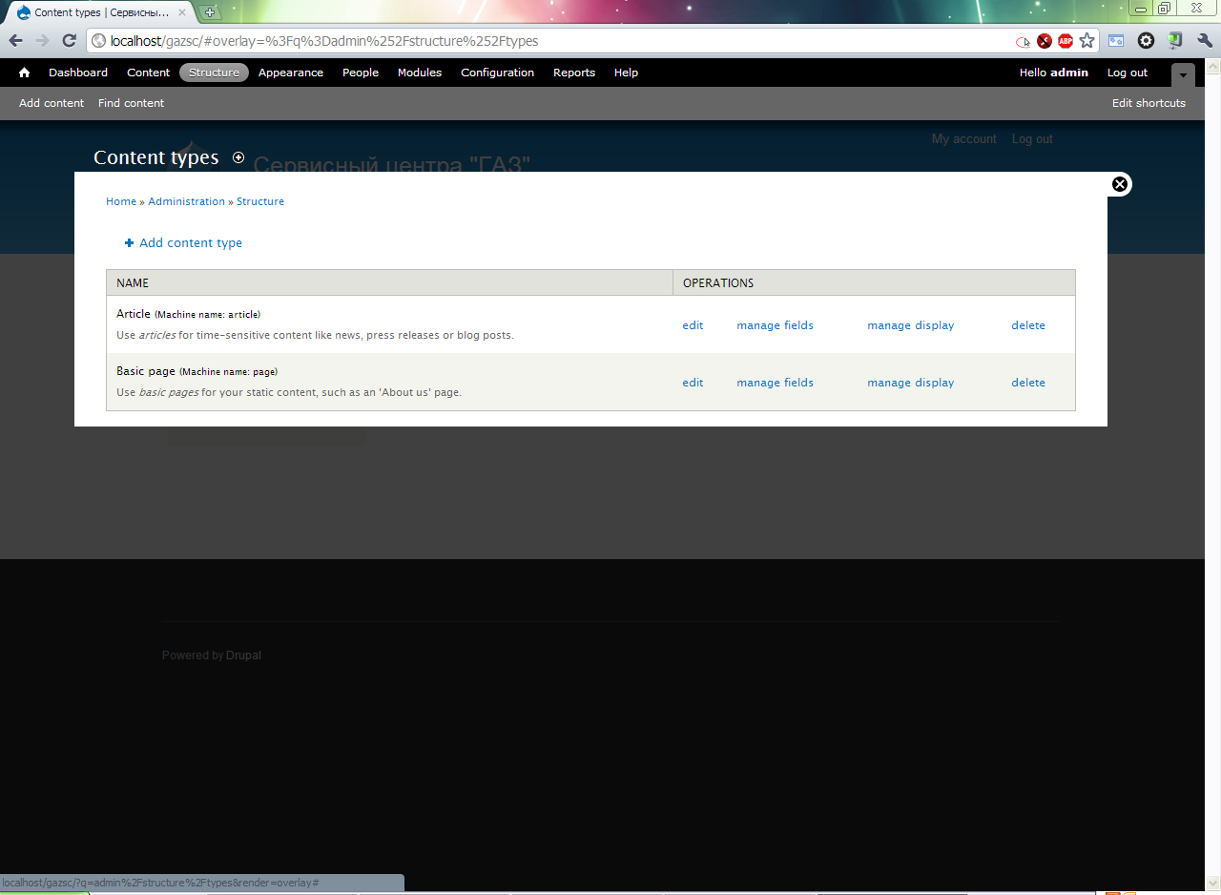
Новый тип

Slide 10
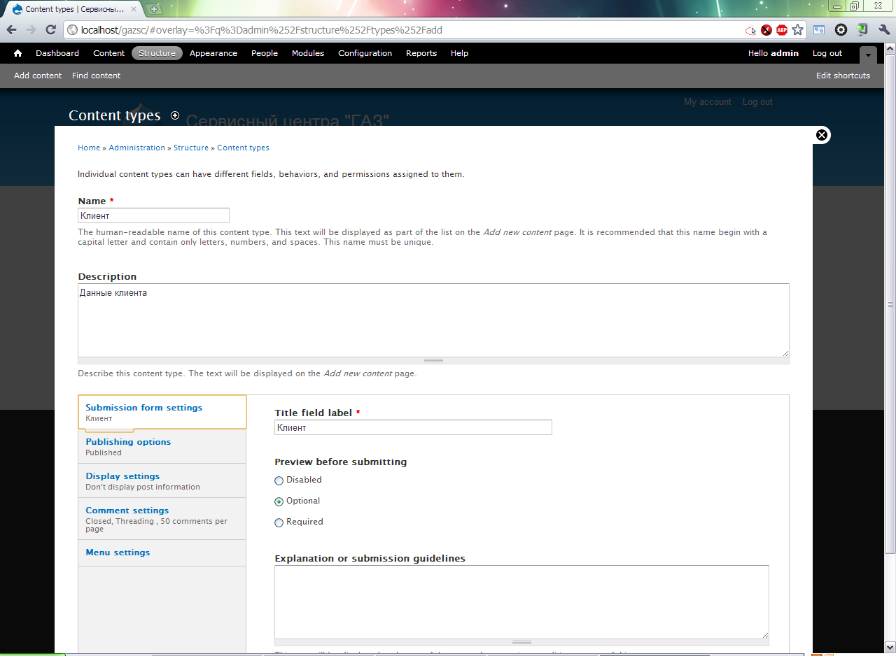
Клиент

Slide 11
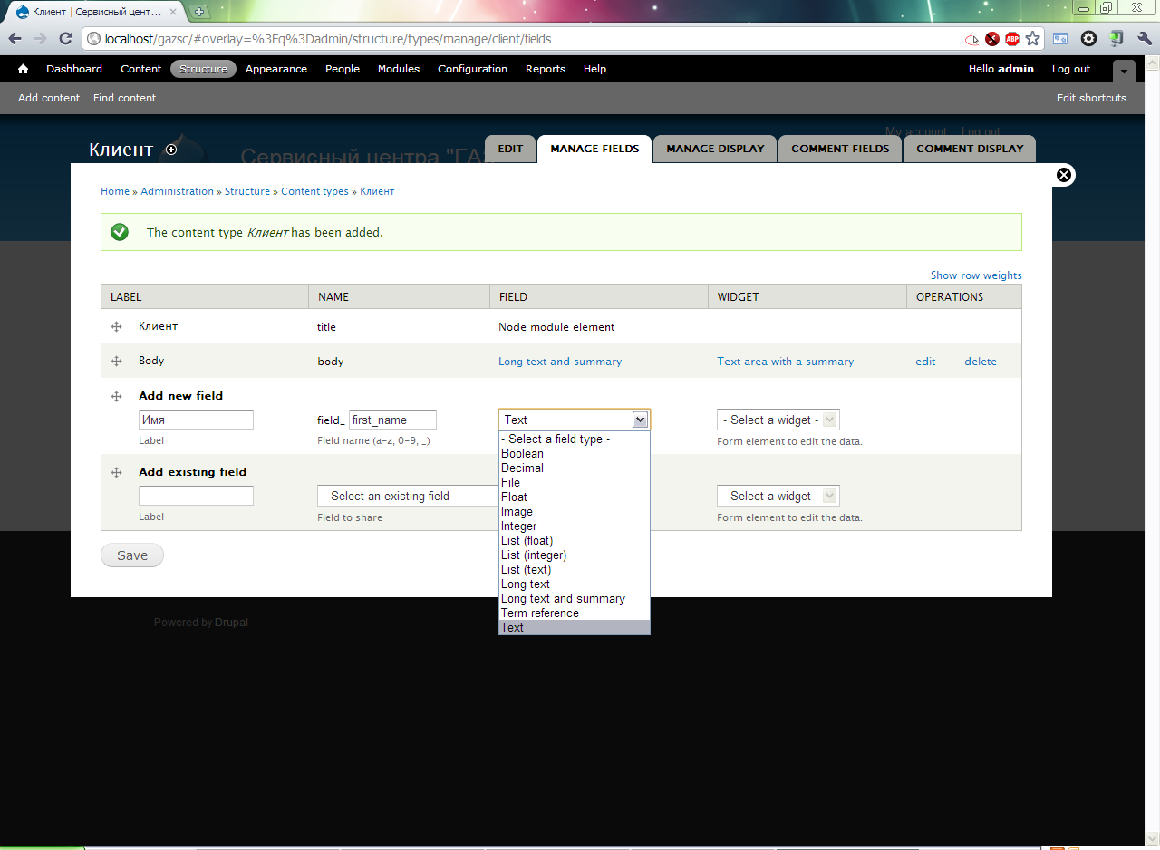
Клиент - поля

Slide 12
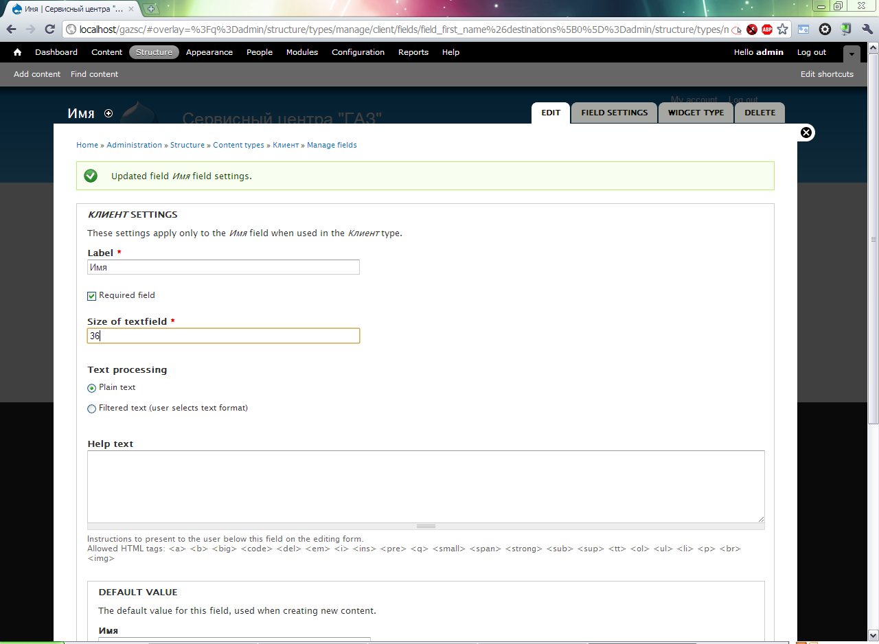
Настройки Имени

Slide 13
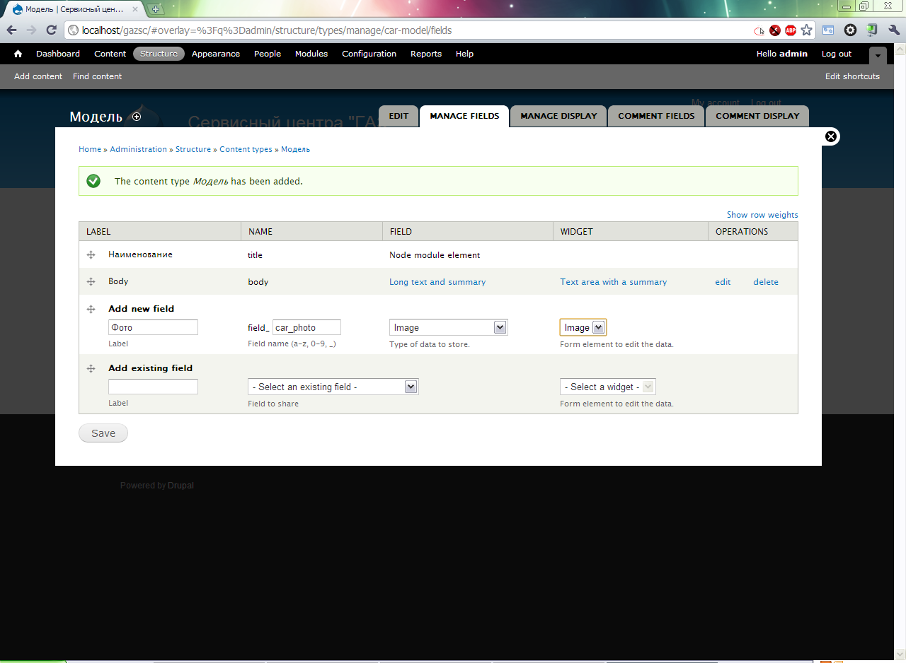
Модель - фото

Slide 14
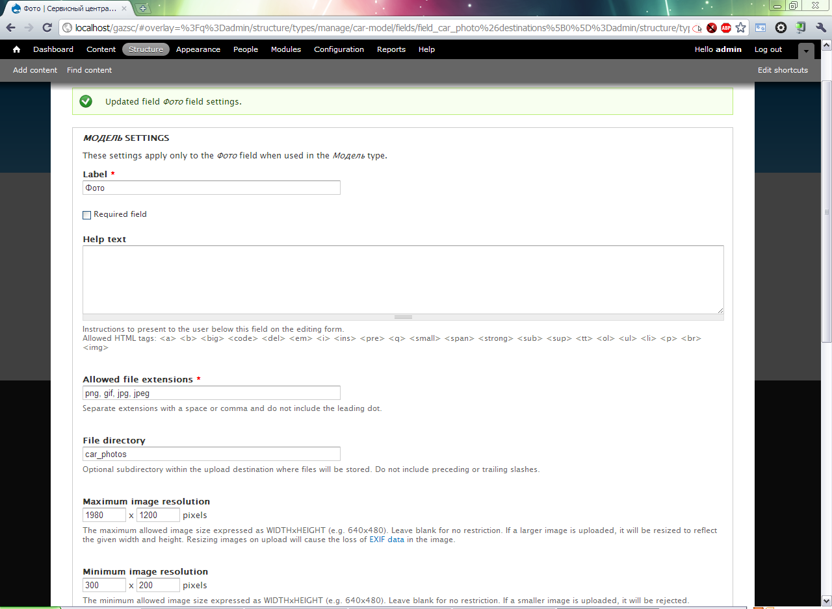
Фото - свойства

Slide 15
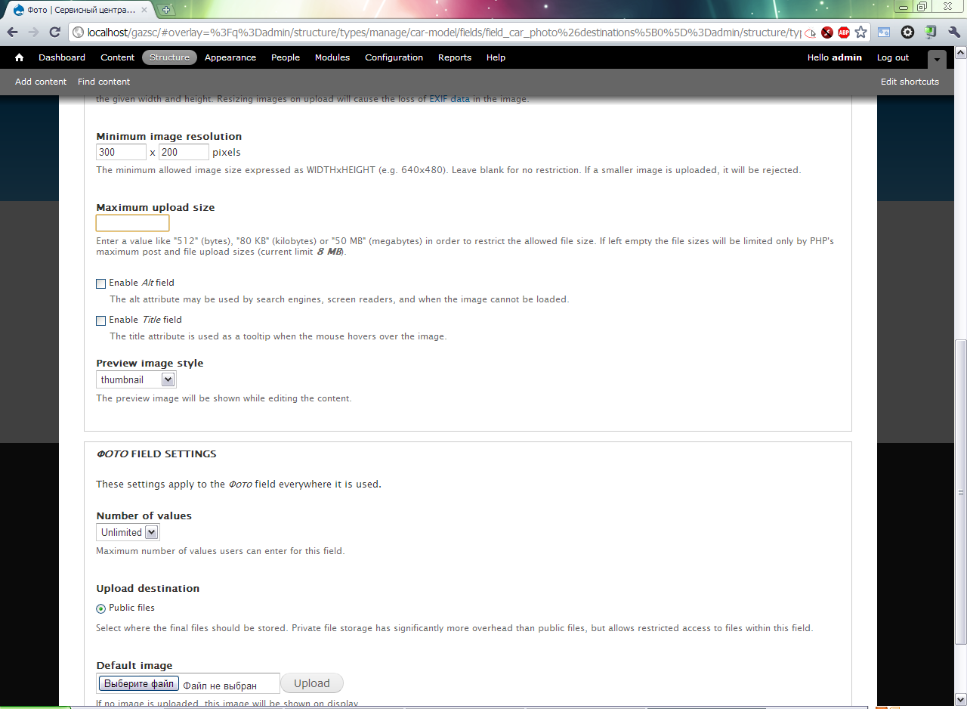
Фото - свойства

Slide 16
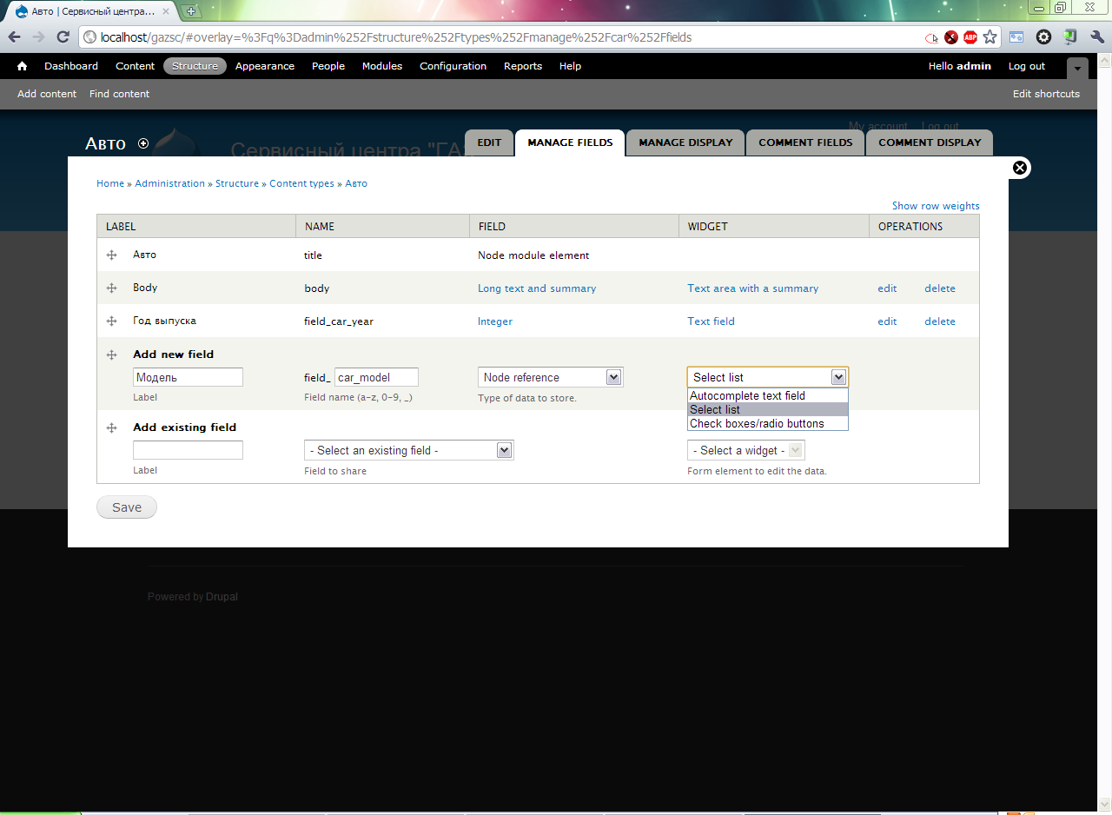
Авто – ссылка на Модель

Slide 17
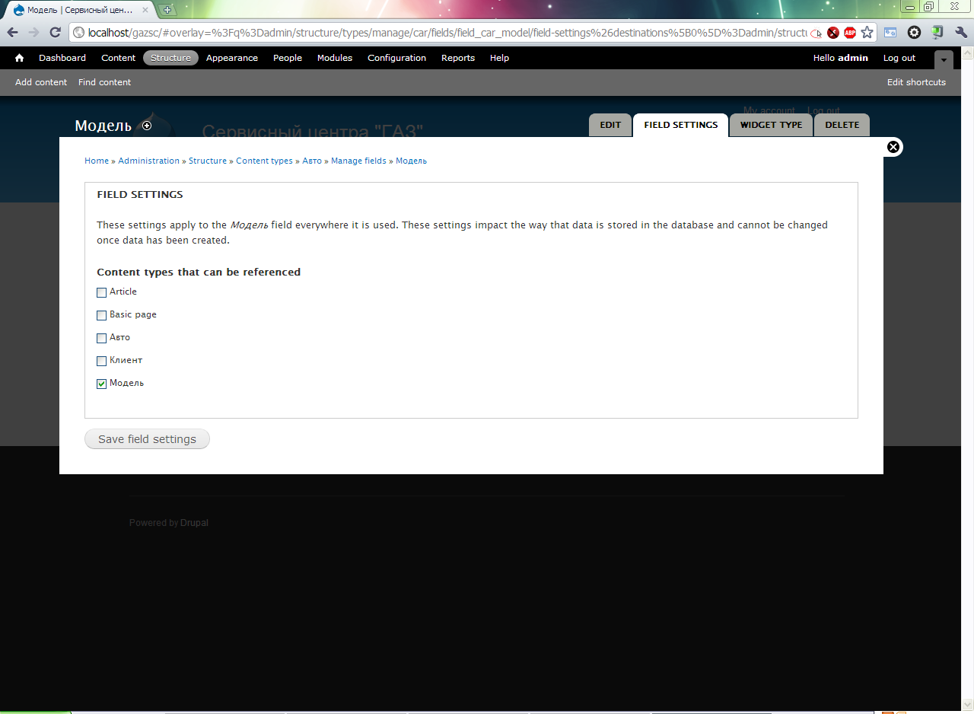
Ссылка на Модель - свойства

Slide 18
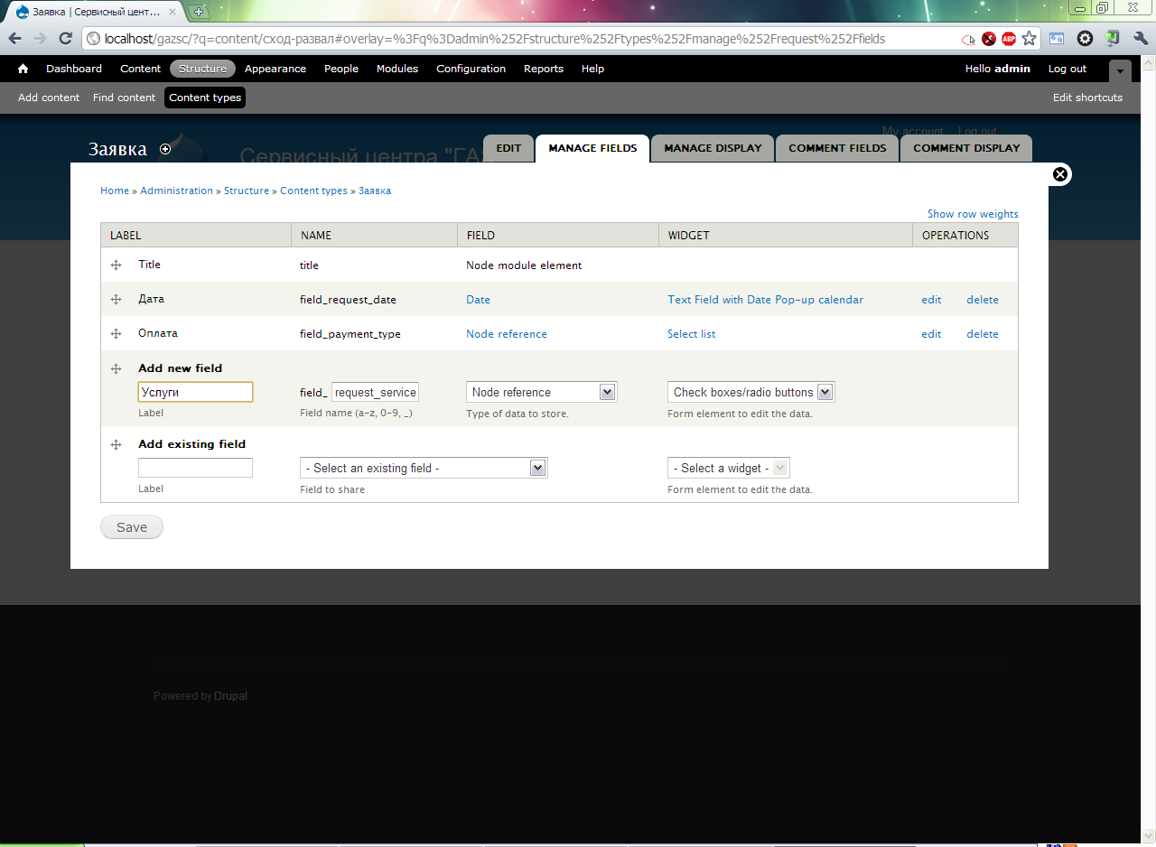
Заявка - Услуги

Slide 19
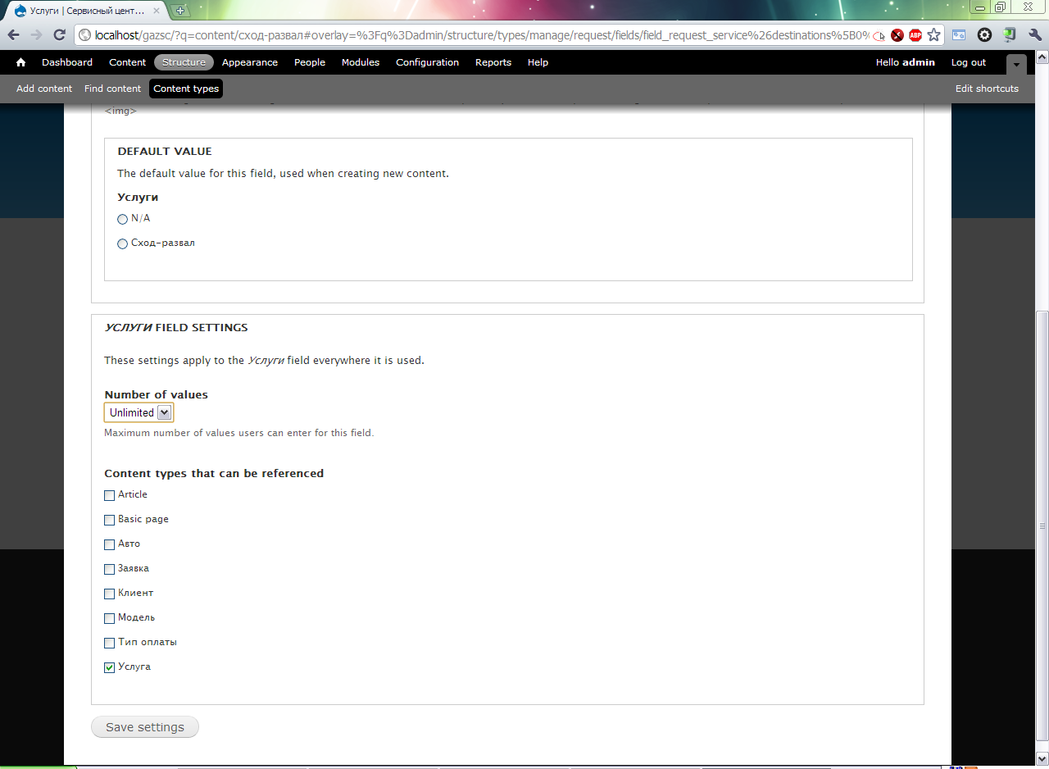
Заявка – Услуги - свойства

Slide 20
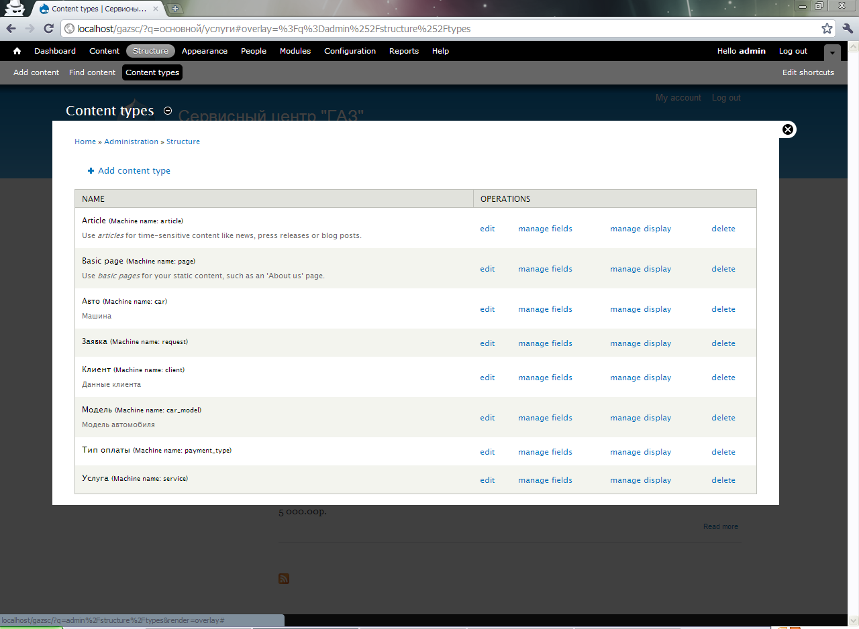
Все типы содержимого

Slide 21
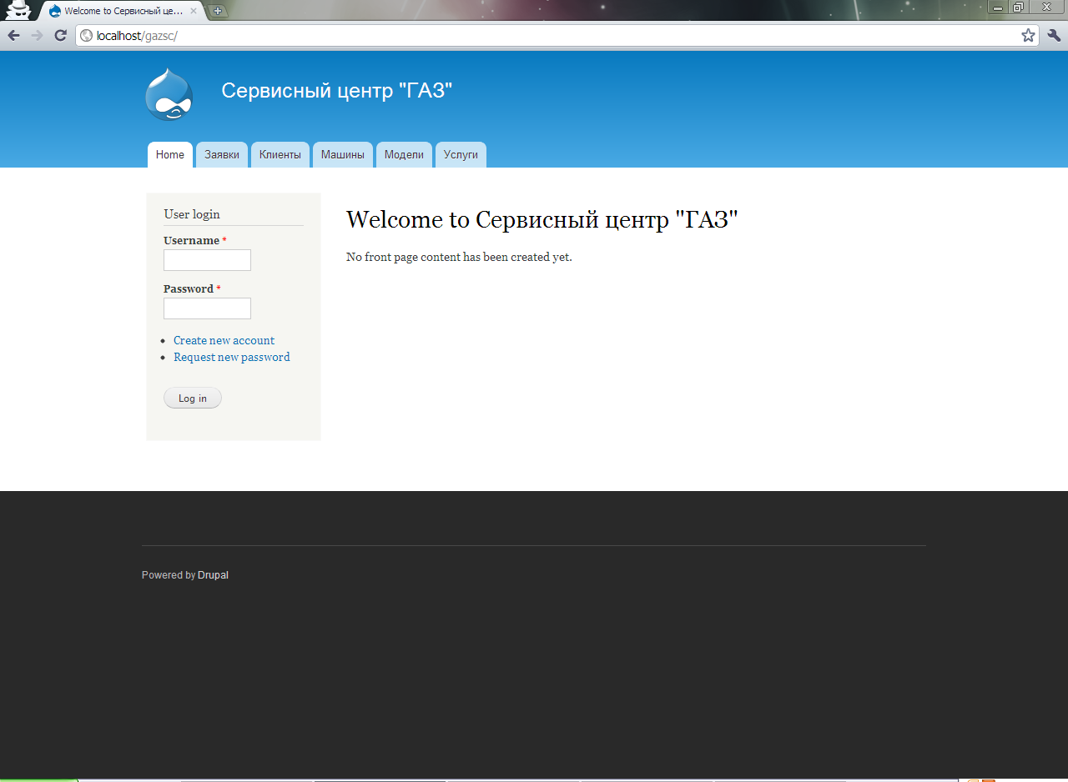
Результат

Slide 22
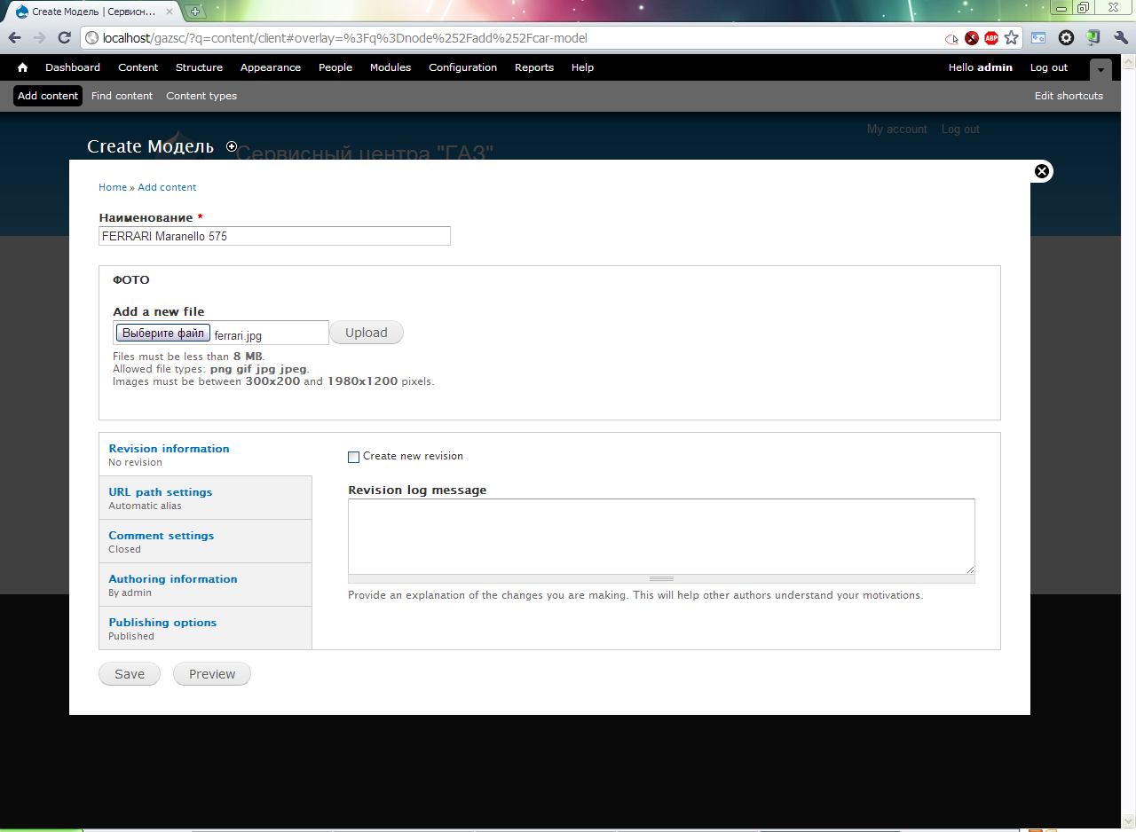
Новая модель

Slide 23
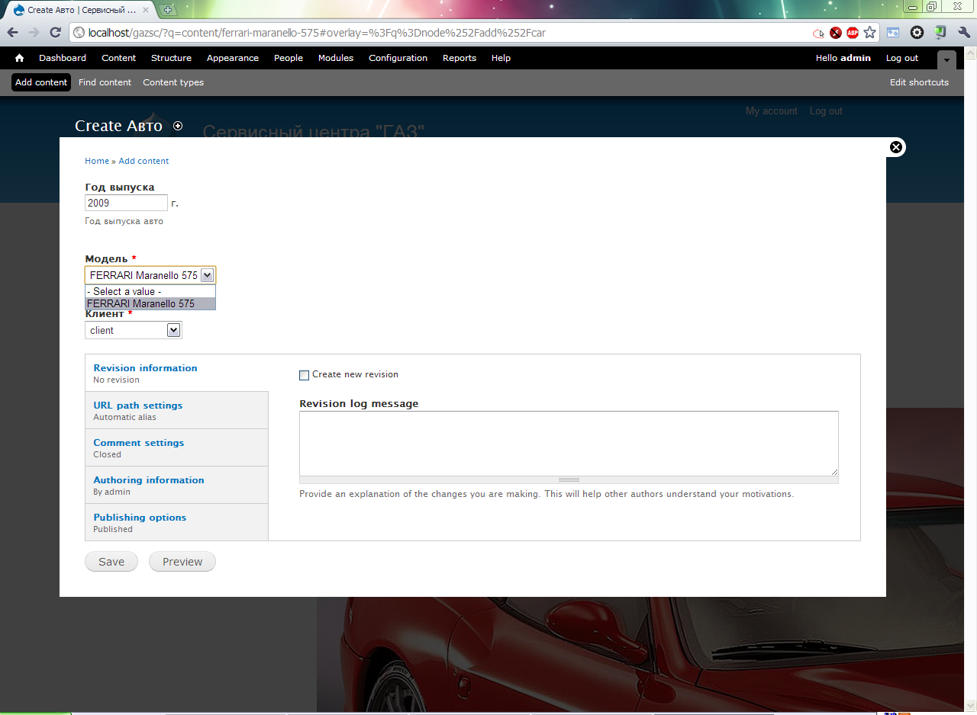
Новая машина

Slide 24
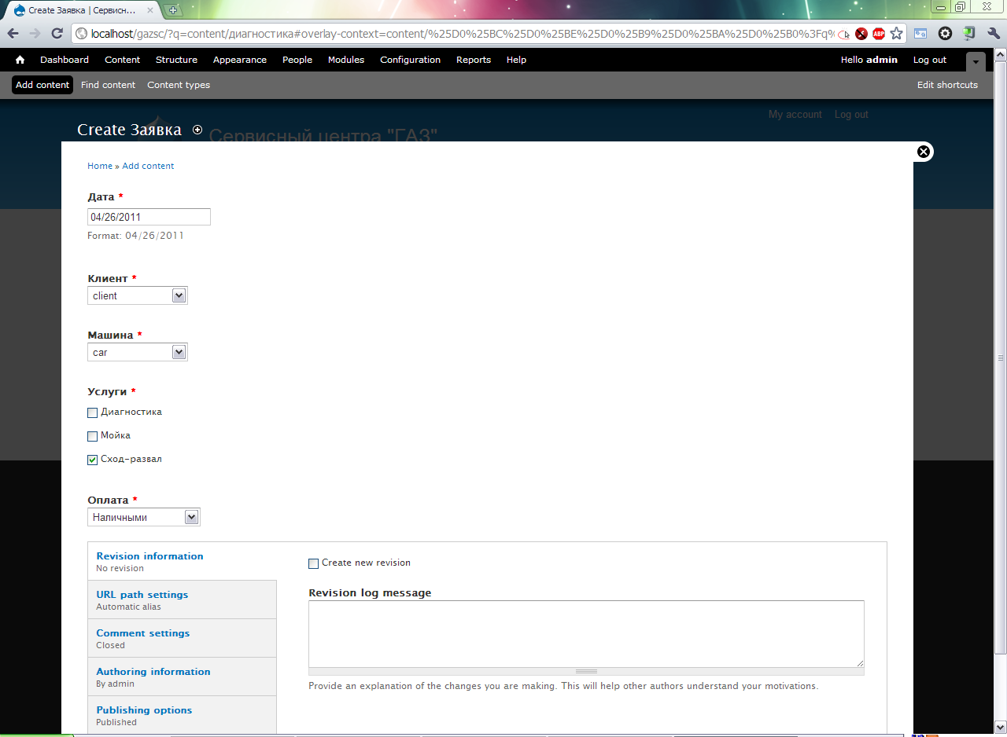
Новая заявка

Slide 25
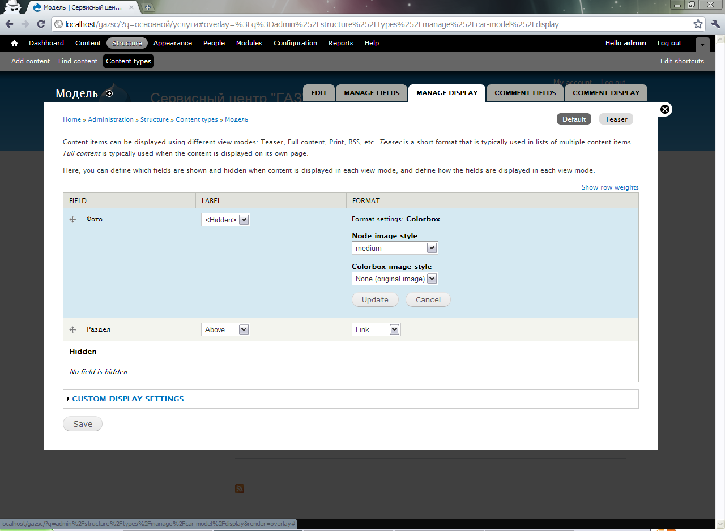
Настройка отображения

Slide 26
Что такое Drupal

Slide 27
Простота
Готовые редакторы для пользователей и администраторов.
Автоматические обновления.
Современный интерфейс.
Готовые решения.

Slide 28
Возможности
Профили установки
> 6000 модулей.
Готовые решения
E-commerce;
Соц. Сети;
СМИ;
Порталы гос. служб;
…

Slide 29
Гибкость
Экстримальная модульность и расширяемость:
Сторонняя авторизация;
Производительность (CDN, кэширование);
Сервисы (XMLRPC, SOAP);
Мультисайтинг.
…

Slide 30
Современность
Мультимедиа.
Блоги.
Социальные сети.
Подкасты.

Slide 31
Опыт – 1% от всех сайтов
Белый дом США.
Ubuntu.
Linux foundation.
Yahoo research.
AOL.
NY Observer.
Гарвард.
MIT.
…

Slide 32
Сообщество
Открытый код.
Портал взаимодействия.
> 650000 участников сообщества drupal.org.
Тысячи контрибуторов (патчи, модули).

Slide 33
Никто не идеален
Большой порог входа в разработку.
Необходимость тщательного отбора модулей.
Неприветливость «из коробки».
Требование к ресурсам.

Slide 34
Вопросы?

